Slide 1
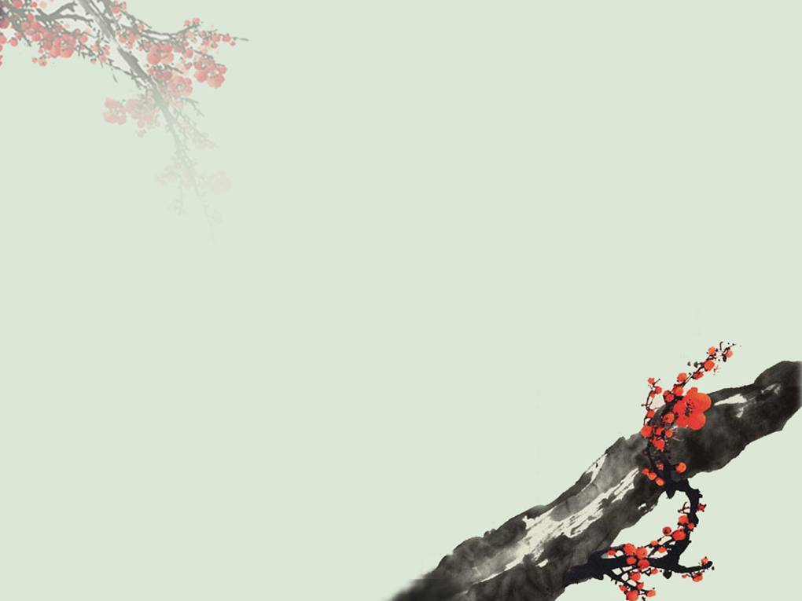

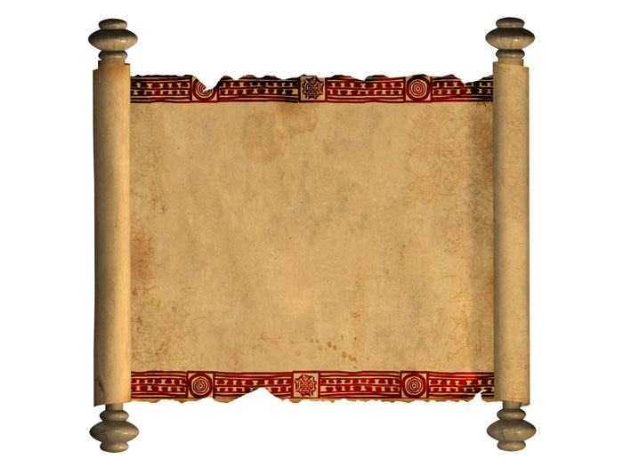
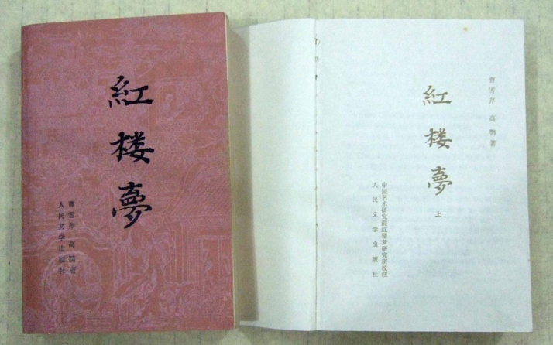
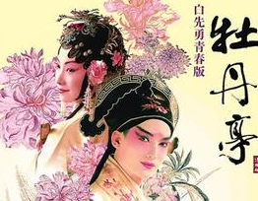
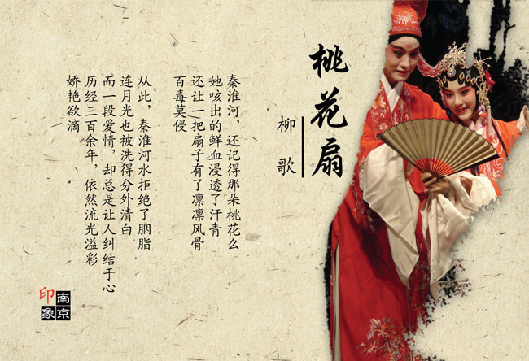
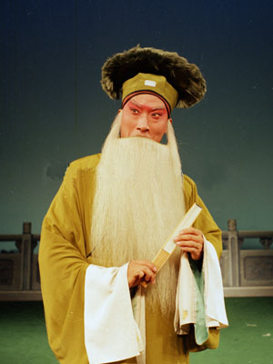
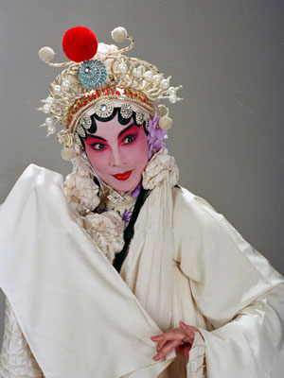
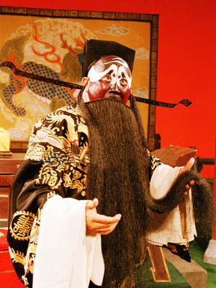
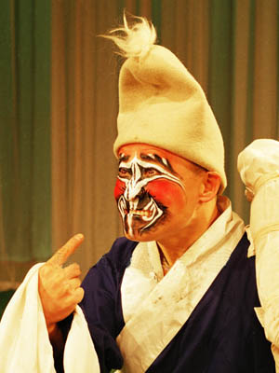
第三单元 明清时期：统一多民族国家的巩固与发展
第21课
清朝前期的文学艺术

Slide 2
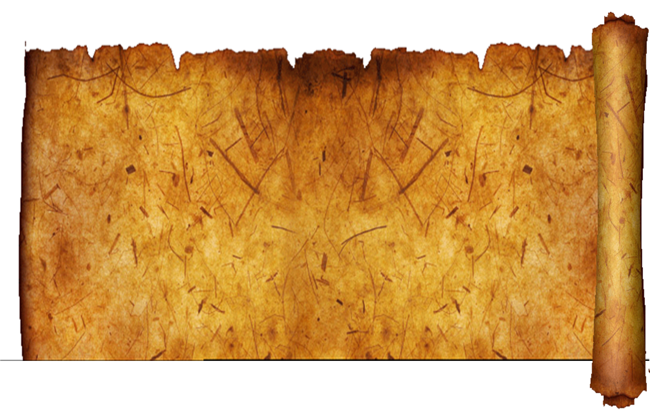

小说创作放异彩—《红楼梦》
戏曲艺术更繁荣—昆曲与京剧

Slide 3
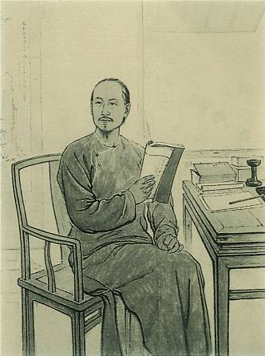
小说创作放异彩—《红楼梦》

Slide 4
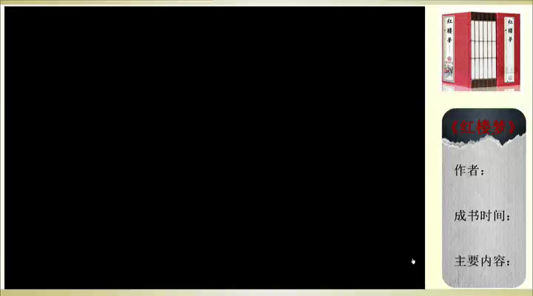

Slide 5
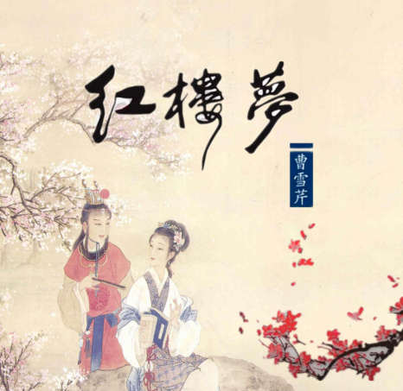
【自主探究】
结合课本P107-108，完成下列表格。
作者
成书时间
主要内容
曹雪芹
清代（乾隆晚期）
以贵族青年贾宝玉与林黛玉的爱情悲剧故事为主线，描写贾、史、王、薛四大家族的兴衰变化。

Slide 6
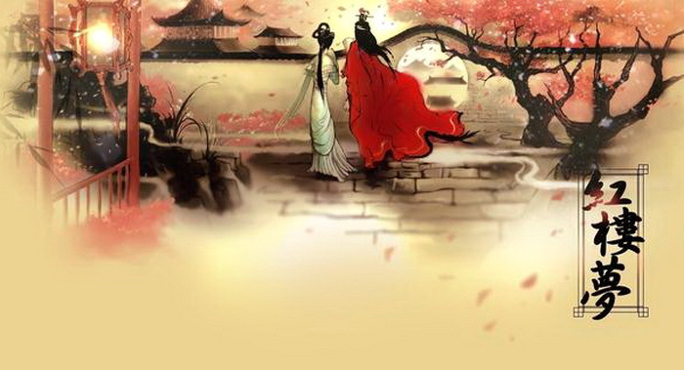
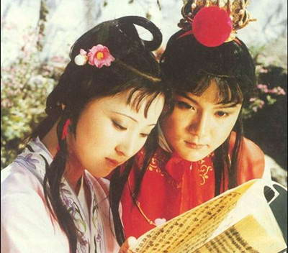
《红楼梦》问世后，据载:
好事者每传抄一部，置庙市中,昂其值，得金数十，可谓不胫而走者矣。 ——程伟元《红楼梦序》
19世纪初年的流行语：“开谈不说《红楼梦》,读尽诗书也枉然.”

Slide 7

【深入思考】
阅读材料并结合课本，谈谈人们为什么热衷于《红楼梦》？
材料一：贾宝玉、林黛玉之间的爱情，贾宝玉选择的标准是两人思想一致,情意相投，带有一种叛逆思想,这对封建时代的择婚标准是一种挑战。
——冯其庸《谈谈红楼梦的思想》
深刻地反映了封建社会末期的社会现实和尖锐矛盾，揭露了统治阶级奢靡与丑陋，从而揭示了封建社会走向衰亡的历史命运。歌颂了反抗传统礼教、追求个性自由的下层人民的抗争精神，批判了以专制家长为代表的顽固势力，具有深刻的社会历史意义。
反抗传统礼教，追求个性自由。
思想性强
材料二：丫鬟们说宝二爷没上没下， 高兴时与丫鬟、 仆人们一起玩儿，有时还向我们赔不是。 宝二爷不把丫鬟当奴婢看待，并说人都是平等的。
——冯其庸《谈谈红楼梦的思想》
追求平等

Slide 8
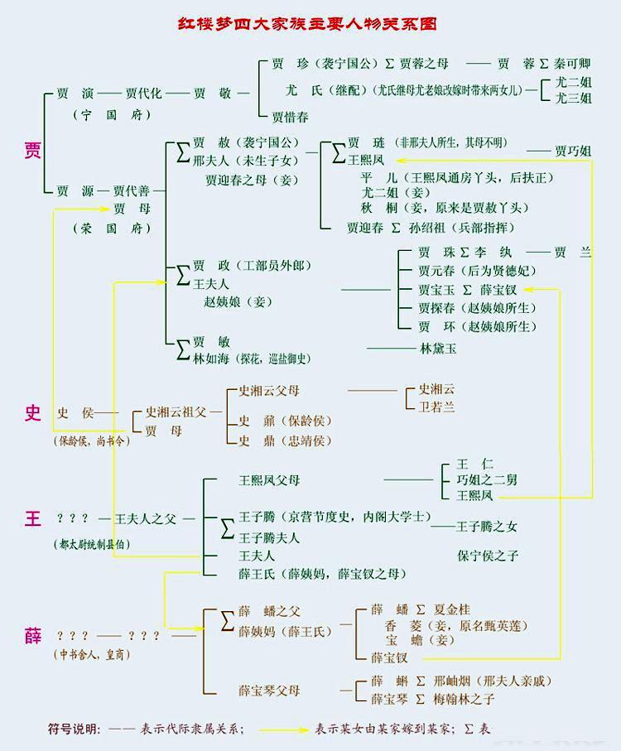
背景广阔，情节复杂，头绪纷繁，人物众多。但结构严谨、层次清晰、语言精炼生动，把故事的进展和人物的形象栩栩如生地展现出来。
艺术水平高

Slide 9
《红楼梦》具有高度的思想性和艺术性，把我国古典长篇小说创作推向高峰。
从语种上看，《红楼梦》译本目前已涉及英、法、日、韩、俄、德等20多种不同文字。其中，英、日、韩等文字译本又包括不同译者翻译的多个版本，尤以日文和韩文版本居多，各达十几种。
近几年《红楼梦》又出现了世界语、阿拉伯语译本。意大利、马来西亚、泰国等国家正在准备出版《红楼梦》的新译本和全译本。随着汉学的复兴，海外汉学家对《红楼梦》的研究范围越来越广，研究水平也越来越高。
至今，《红楼梦》已被译成多种文字，成为世界文化宝库中不可多得的文学名著。

Slide 10
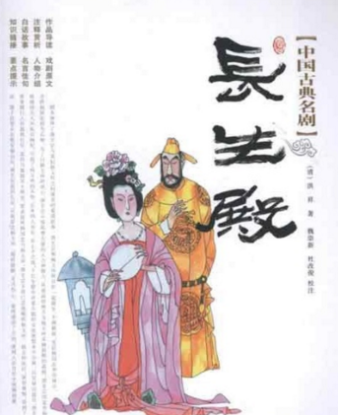
戏曲艺术更繁荣—昆曲与京剧

Slide 11
1.昆曲
昆曲，又称昆剧，昆腔，原是流行于苏州昆山一带的昆山腔。
【自主探究】
阅读课本P109-110，完成“昆曲发展”表格。
时间 | 发展 | 代表作品
日趋成熟，成为一个全国性剧种
明朝
汤显祖《牡丹亭》
洪昇《长生殿》
孔尚任《桃花扇》
清朝前期
发展到顶峰
清朝中后期
逐渐走向衰落

Slide 12
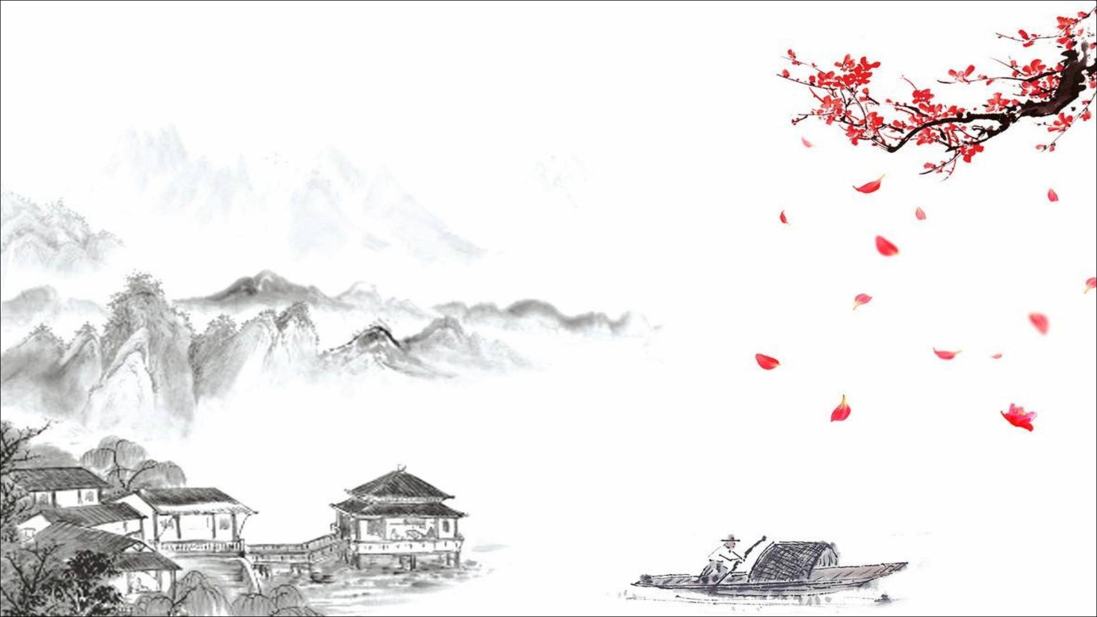
今日昆曲
昆曲糅合了唱念做打、舞蹈及武术等，以曲词典雅、行腔婉转、表演细腻著称，被誉为“百戏之祖”。
昆曲以鼓、板控制演唱节奏，以曲笛、三弦等为主要伴奏乐器，其唱念语音为“中州韵”。昆曲在2001年被联合国教科文组织列为“人类口述和非物质遗产代表作。”

Slide 13
2.京剧
【自主探究】
阅读课本P111，京剧是怎样形成的？
1790年，乾隆80岁寿辰，四大徽班进京；
不断吸收昆曲、秦腔、京调、汉调等地方戏优点，加以改造和改进，道光年间，形成一个新的剧种“皮黄戏”——“京剧”诞生。

Slide 14

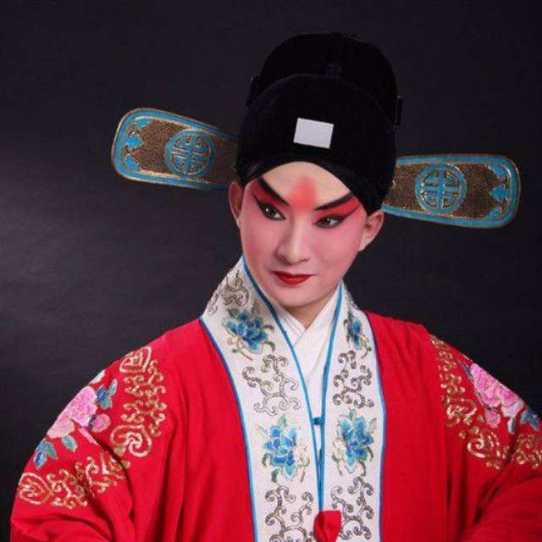
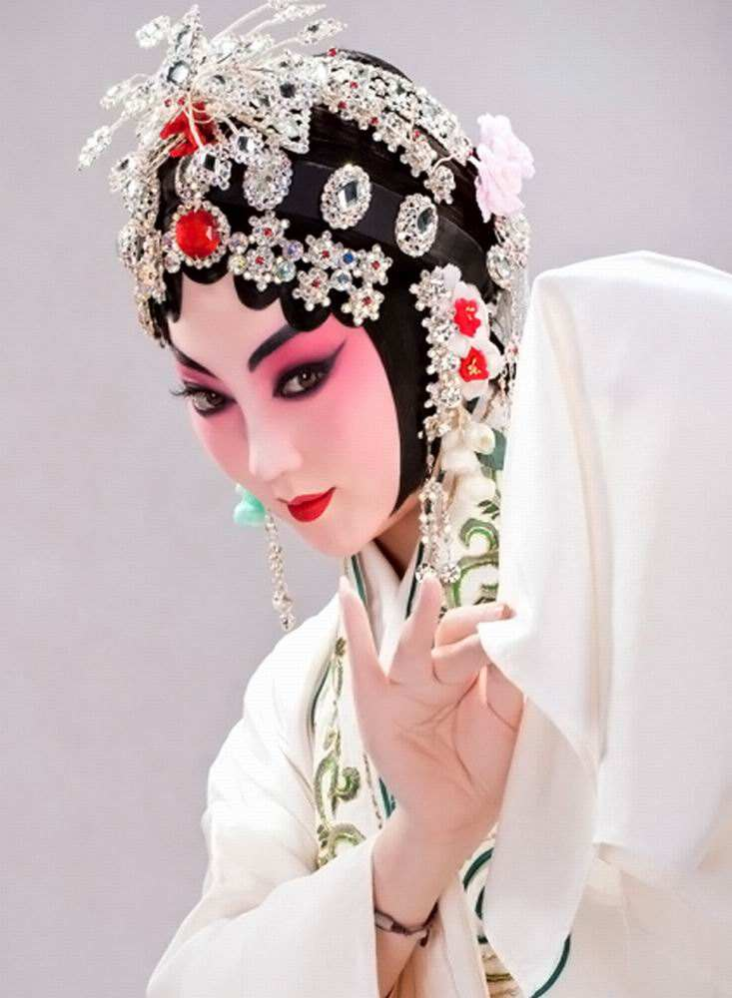
【知识拓展】
京剧知多少
京剧的角色行当有明确的划分，早期分为生、旦、净、末、丑、武行、流行等七行，以后归为生、旦、净、丑四大行；又将唱念做打相结合，全面和集中地体现了我国戏曲的精华。京剧是中华文化的“国粹”之一，被誉为“国剧”。
生
旦
净
丑

Slide 15
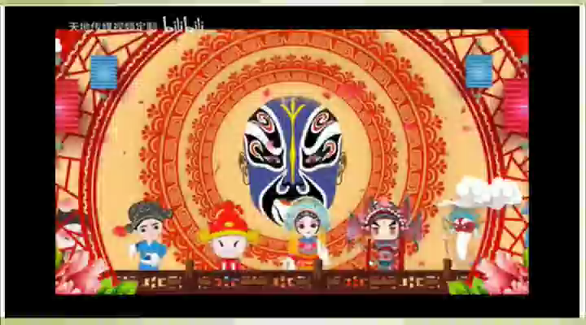

Slide 16
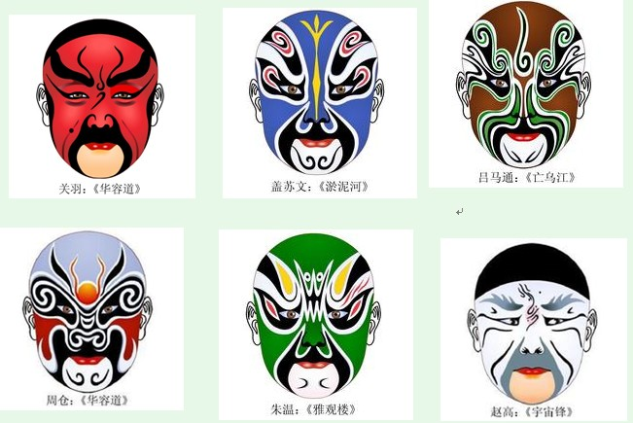
【知识拓展】
京剧知多少
京剧脸谱有红、紫、黑、白、蓝、绿、黄等色,各有寓意：
红色寓赤胆忠心；
紫色寓智勇刚毅；
黑色寓忠正耿直；
白色寓奸诈狠毒，
蓝色寓刚强勇猛；
绿色寓侠骨义肠；
黄色寓凶狠残暴。
此外,还有老红、瓦灰、金、银等色,各有寓意。

Slide 17
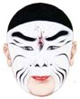
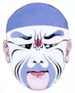
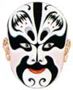

【知识延伸】
根据你所熟悉的四大古典小说里的人物，绘制一张京剧脸谱。
曹 操
董 卓
张 飞
蒋 干

Slide 18
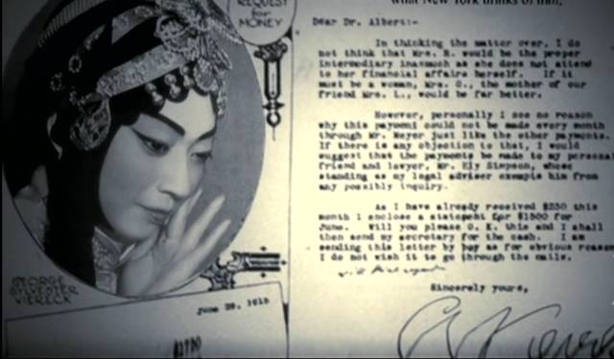
2010年，11月16日，联合国教科文组织审议通过将中国申报项目京剧,列入“人类非物质文化遗产代表作名录”，京剧申遗成功！
“你会觉得自己仿佛置身于一个古老神话，优美和谐而永恒的世界，充满及其微妙的庄严和宁静。大多数西方人认为：京剧无疑超越了东西方之间所存在的障碍。”
-----罗伯特·里特尔于1930年首次看到京剧《国色天香》的评价
梅兰芳《国色天香》

Slide 19
本课小结
《红楼梦》
作者、成书时间、影响
明朝：汤显祖《牡丹亭》
清朝前期的文学艺术
昆曲
清朝：洪昇《长生殿》
孔尚任《桃花扇》
昆曲与
京剧艺术
乾隆时：四大徽班进京
京剧
19世纪中期：京剧形成
Notes:
19

Slide 20
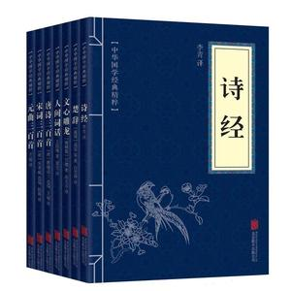
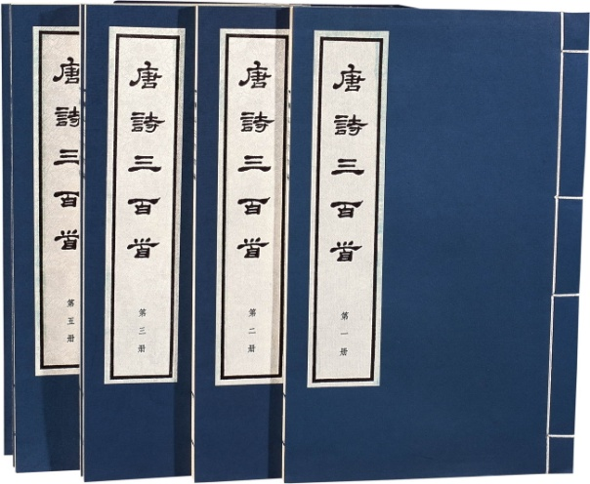
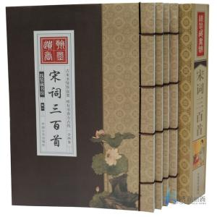
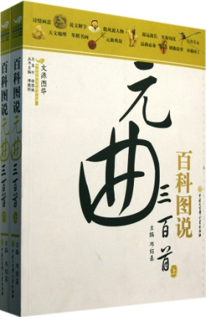
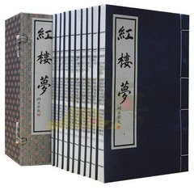
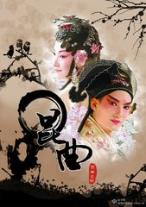
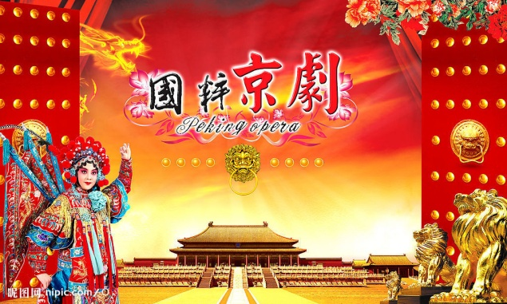
品味经典
传承文明
铸就中华文化新辉煌

Slide 21
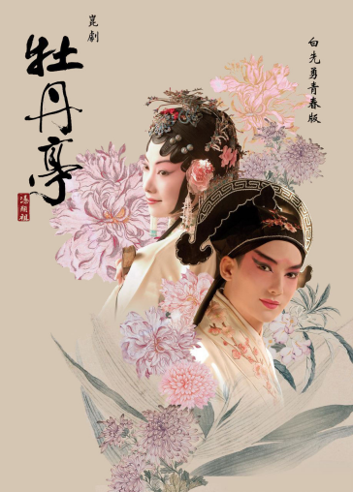
汤显祖《牡丹亭》
曲文流丽、人物内心描写细致，通过杜丽娘和柳梦梅神奇的爱情故事，有力地批判了吃人的封建礼教，达到了很高的艺术水准。

Slide 22
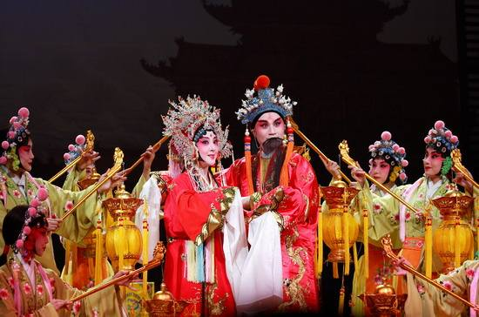
洪昇《长生殿》
孔尚任《桃花扇》
《长生殿》写的是唐明皇李隆基和杨贵妃的故事，叙事严谨，文辞华美，音律严格，是现实主义和浪漫主义手法相结合的佳作。
《桃花扇》借助秦淮歌伎李香君与侯方域的恋爱故事，表现出人民的亡国之痛，人物形象鲜明，情节起伏跌宕，词句谨严凝练。

